Slide 2
FLEXIBILIDAD DE LOS
SISTEMAS DE INFORMACION
Pedro Velasco
2019
SUMEVE

Slide 3
CONCEPTOS
Flexibilidad:
Capacidad para adaptarse con facilidad a las diversas circunstancias o para acomodar las normas a las distintas situaciones o necesidades.
Sistemas de Información:
Un sistema de información es un conjunto de datos que interactúan entre sí por un fin común.

Slide 4
Sistemas de Información
Objetivos:
Recolectar
Almacenar
Procesar
Distribuir
Datos para generar Información
La importancia de un sistema de información radica en la eficiencia en la correlación de una gran cantidad de datos ingresados a través de procesos diseñados para cada área con el objetivo de producir información válida para la posterior toma de decisiones.

Slide 5
FLEXIBILIDAD DE LOS
SISTEMAS DE INFORMACION
Respecto a la Flexibilidad de un Sistema de Información hace referencia a establecer en qué medida el sistema es susceptible de ser cambiado y que se pueda expandir de forma que sea utilizado rápidamente en una versión modificada cuando los requisitos cambien.
Dentro de los Sistemas de Información flexibles se pueden modelar tres niveles:
Primer Nivel: Quienes proponen el cambio.(ej: Directores, Técnicos, etc.).
Segundo Nivel: Quienes ejecutan el cambio.(ej: Analistas programadores).
Tercer Nivel: Quienes se ven afectados por el cambio (resistencia). (ej. Usuarios Finales).
Las etapas para instrumentar un plan de cambio son:
* Diagnóstico.
* Acción.
* Evaluación.

Slide 6
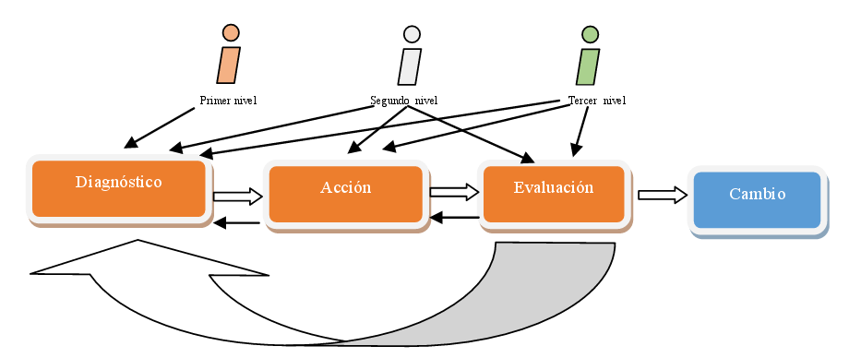
Modelo de gestión del cambio de los Sistemas de Información

Slide 7
Para lograr adaptarse a las necesidades especificas de una organización, se tendrá que valorar los siguientes aspectos:
Recursos Humano.
Capacidad Instalada.
Recurso Tecnológico
Financiamiento.

Slide 8
Sistemas de Información
“SUMEVE”

Slide 9
Línea de tiempo del Sistema Único de Monitoreo, Evaluación y Vigilancia Epidemiológica del VIH/sida (SUMEVE)
2007
2011 2012
FVIH-01
2008 2009
Ingreso de pacientes confirmados con VIH/sida y cuadros estadisticos.
(Datos Minsal)
FVIH-05
2006
FVIH-01/ FVIH-01B/ FVIH-04
Registro de la ficha de Evaluación de paciente en TAR durante su visita a la clínica de atención integral.
Cuadros de monitoreo de digitación de diferentes módulos.
Ingreso del total de personas que se han realizado la prueba de VIH a nivel nacional. (reactivas y no reactivas)
Ingreso de las pruebas de seguimiento de los pacientes con VIH (CV/CD4).
Contratación de digitadores a nivel nacional ubicados en las clinicas de atención integral.
2010
2013
Se realza una propuesta para el funcionamiento al proyecto Fondo Mundial
FVIH-03 Farmacia
Mortalidad
Registro el despacho de recetas de los pacientes diagnosticados VIH/sida.
Registro de Informes Mensuales de laboratorios que se realizan pruebas de VIH, a nivel nacional.
Se inicia la captura de mortalidad a nivel nacional donde se incluyen todas las instituciones del sector salud

Slide 10
Línea de tiempo del Sistema Único de Monitoreo, Evaluación y Vigilancia Epidemiológica del VIH/sida (SUMEVE)
2018
2015
Actualización de reportes de Pre y Post consejería .
Cuadros de monitoreo para generación de indicadores nacionales e internacionales.
Cuadros de análisis de pacientes en abandonos, PVS en tratamiento y Despachos de medicamentos en tiempo real.
Reporte para la estimación de pruebas de VIH
2019
2017
Actualización del modulo de CV/CD4 y Ficha de Evaluación de paciente en TAR.
Incorporación de la Cascada de la Atención (Estudio de Adherencia).
Formulación de Indicadores Nacionales e Internacionales.
Actualizaciones de estados de pacientes VIH.
2016
FVIH-02
Se incorpora sub modulo para consultores nacionales e internacionales.
Actualización y validación de construcción de la cascada de atención integral.
Visualización de datos generales del comportamiento de la enfermedad.
Incorporación de cuadros para análisis de Pruebas de incidencias.
Registro nominal de la Post-consejeria.
Actualizaciones de reportes para indicadores nacionales e internacionales.
Actualización del formulario FVIH-05.
Acercamiento para la incorporacion de los Laboratorios Privados a nivel Nacional.
Incorporación del Codigo Unico de Identidad para población Clave (CUI)
2014
Incorporación de nuevos cuadros estadisticos
- Estadisticas Pivot.
- Modulos de Reportes.
- Control de Embarazadas.
- Diagnosticos Clinicos.
Construcción de mapas por departamento y municipios de casos nuevos de VIH.
Capacitaciones a nivel nacional sobre el funcionamiento completo del Sistema Unico de Monitoreo, Evaluación y Vigilancia Epidemiológica del VIH/sida (SUMEVE)

Slide 11
C O N C L U S I O N
Esta Presentación intenta reflexionar sobre la importancia y necesidad de la Flexibilidad que tienen los Sistemas de Información para su buen funcionamiento a lo largo del tiempo y la generación de conciencia del recurso humano involucrados.
Además comprender que los nuevos cambios tienden a buscar formas de identificar modelos conceptuales que vayan alargando la vida de los Sistemas de Información.

Slide 12
¡GRACIAS!

